Slide 1
Machine Learning HW1
TAs
ntu.mlta@gmail.com

Slide 2
Outline
hw1介紹
train/test data
Kaggle
作業規定、繳交格式、批改方式
配分
FAQ
Github (請看hw0影片)

Slide 3
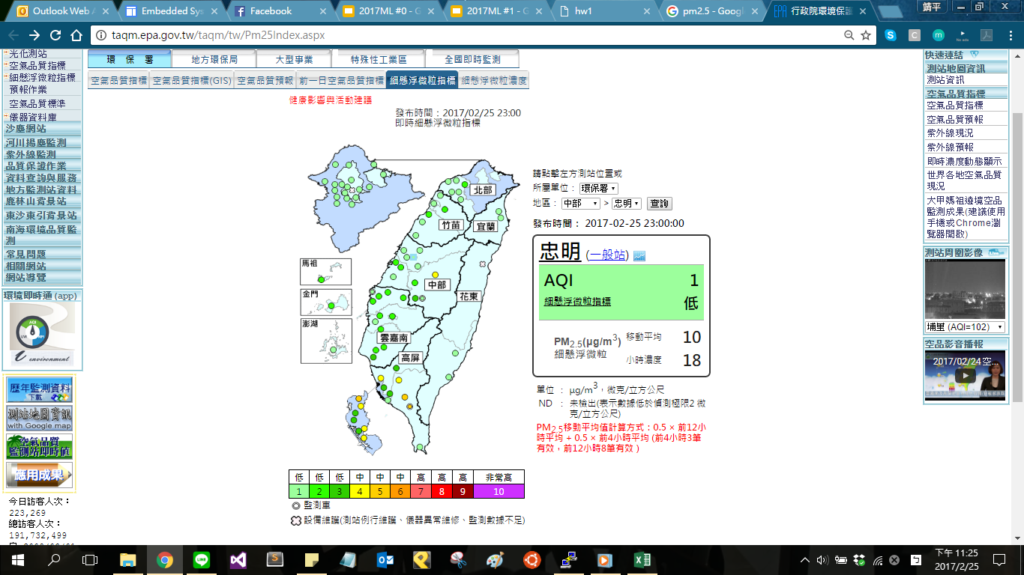
Task - Predict PM2.5
本次作業的資料是從中央氣象局網站下載的真實觀測資料，希望大家利用linear regression或其他方法預測PM2.5的數值。

Slide 4
Data 簡介
本次作業使用豐原站的觀測記錄，分成train set跟test set，train set是豐原站每個月的前20天所有資料。test set則是從豐原站剩下的資料中取樣出來。
train.csv：每個月前20天的完整資料。
test_X.csv：從剩下的資料當中取樣出連續的10小時為一筆，前九小時的所有觀測數據當作feature，第十小時的PM2.5當作answer。一共取出240筆不重複的test data，請根據feauure預測這240筆的PM2.5。

Slide 5
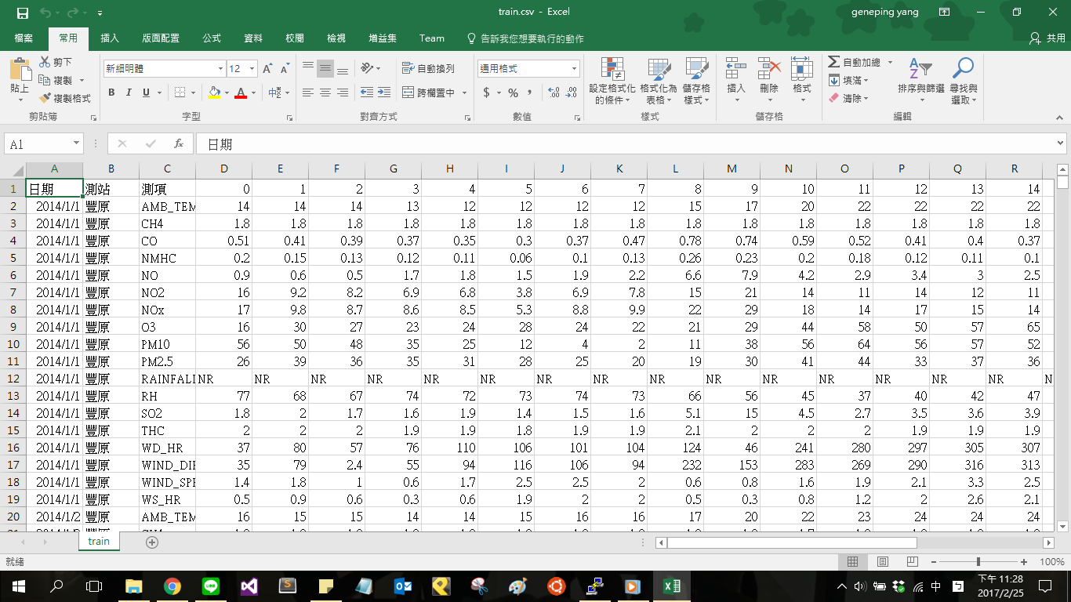
Training Data

Slide 6
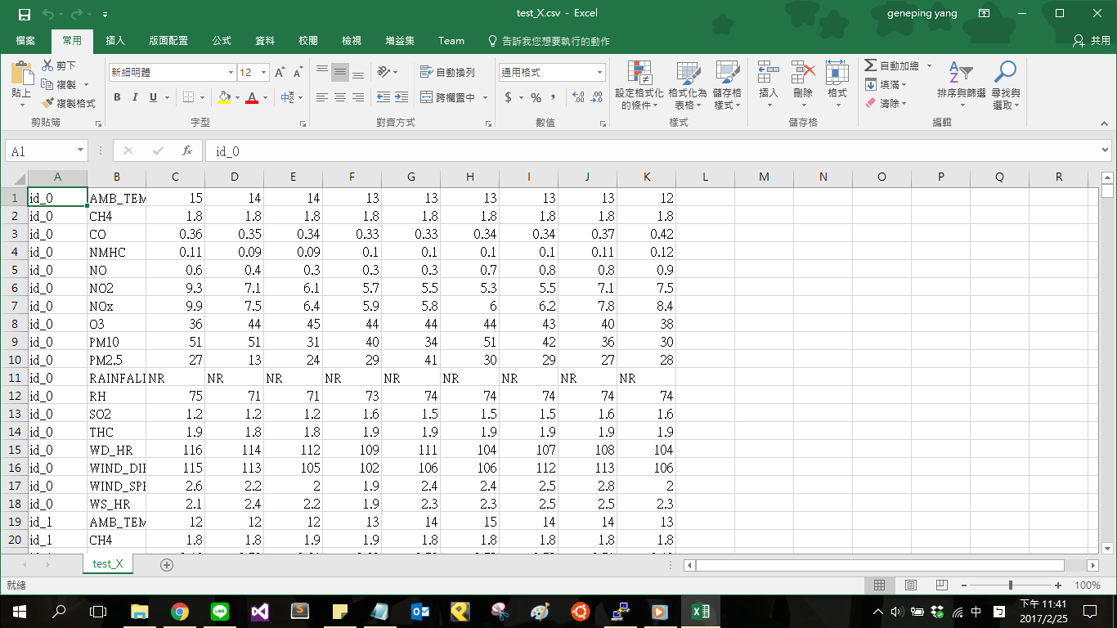
Testing Data

Slide 7
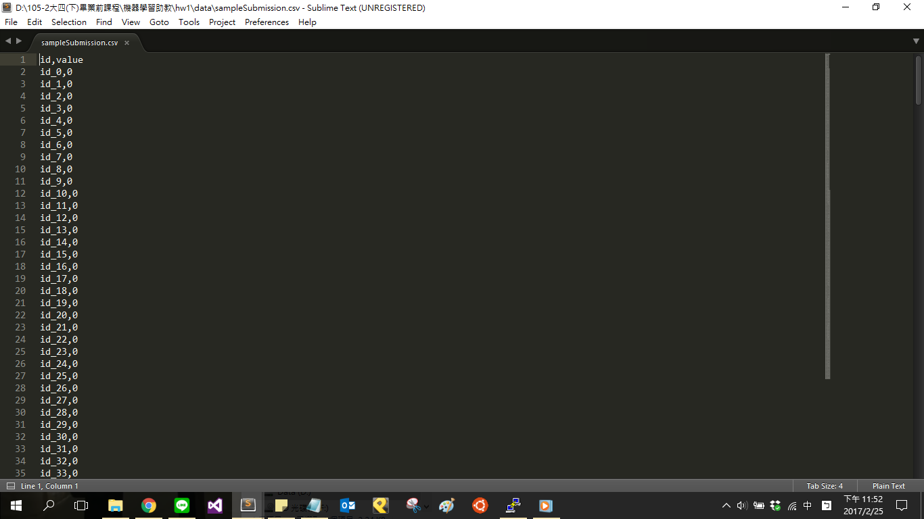
Submission format
預測test set中的240筆PM2.5，上傳至Kaggle。
上傳格式為csv
第一行必須是 id, value
第二行開始，每行分別為id及預測數值，以逗點分開
範例格式：

Slide 8
Kaggle
網址：https://inclass.kaggle.com/c/ml2017-hw1-pm2-5
請至kaggle創帳號登入 (務必使用@ntu.edu.tw信箱)
個人進行、不須組隊
隊名：學號_任意名稱 (ex.b02901000_mlgod)，旁聽同學則避免使用此命名原則
每日上傳上限5次
test_X.csv的240筆資料分為：120筆public、120筆private
Leaderboard上顯示的是public的分數，在死線前可選擇兩份答案作為private的評分依據
最後計分排名將將會考慮到public以及private的成績
kaggle deadline：2017/03/23 08:00:00 (GMT+8)
github code & report deadline：2017/03/23 21:00:00 (GMT+8) 請填寫github url表單：https://goo.gl/forms/lXKOauCxTQXBKUx22 #請每位修課同學務必填寫，hw0填過的也再填一次

Slide 9
作業規定
請實作linear regression，方法限定使用Gradient Descent。
若想嘗試其他方法也可以，但是仍然需實作linear regression。
不能使用現成套件，只能使用numpy、scipy以及pandas。 若需要使用其他套件，請在Deadline前寄信至助教信箱詢問，並請簡述原因。
建議使用版本： Python 3.4 numpy 1.12.0

Slide 10
繳交格式
Only Python & C/C++ 請在script中寫清楚使用python版本，2.7, 3.4, 3.5 e.g. 使用python3.4請打 python3.4 xxx.py C / C++ 請寫好makefile 並且在script中進行compile，並且寫好compiler版本
Deadline：2017/03/23 21:00:00 (GMT+8) Github commit為local端時間，請注意你電腦時間，並且上Github確認 助教會在Deadline一到就clone所有程式，並且不再重新clone任何檔案
你的Github上至少需要有下列三個檔案，如果你有其他程式檔案，請一併上傳，e.g. xxx.py xxx.cpp等等。另外，請不要上傳與作業無關檔案以及data。 (required) ML2017/hw1/Report.pdf (請按照page. 13提供之templete撰寫) (required) ML2017/hw1/hw1.sh (required) ML2017/hw1/hw1_best.sh (optional) ML2017/hw1/model (optional) ML2017/hw1/model_best

Slide 11
批改方式
請在hw1.sh以及hw1_best.sh中，自行抽取你所需要的feature
助教批改改程式時，會用下列的方法執行： bash hw1.sh [input file 1] [input file 2] [output file] bash hw1_best.sh [input file 1] [input file 2] [output file] input file 1為助教提供train.csv的路徑 input file 2為助教提供test_X.csv的路徑 output file為助教提供output的路徑 e.g. 如果為 bash hw1.sh ./data/train.csv ./data/test_X.csv ./result/res.csv 則hw1.sh 最後需要產生一個 res.csv的檔案在result資料夾中 註：res.csv輸出格式同page. 7 kaggle上傳格式
hw1.sh與hw1_best.sh皆需要在10分鐘內跑出結果，否則不會拿到分數
如果模型需要訓練很久，請把參數存下來，並且一併上傳到Github (見page. 10)
如果助教無法重新跑出你kaggle上結果，程式0分，Report部分給分

Slide 12
配分 (10%) - 1
Kaggle Rank：
(1%) 超過public leaderboard的simple baseline分數
(1%) 超過public leaderboard的strong baseline分數
(1%) 超過private leaderboard的simple baseline分數
(1%) 超過private leaderboard的strong baseline分數
(1%) 3/15 23:59 前超過public simple baseline
(BONUS) kaggle排名前五名(且在3/30願意上台跟大家分享的同學)
備註：hw1.sh的結果必須超過public simple baseline否則程式部分將不會有任何分數，report部分也會是部分給分

Slide 13
配分 (10%) - 2
Report.pdf：PDF (限制：中文&不能超過2頁、請使用template作答)
(1%) 請簡明扼要地闡述你如何抽取模型的輸入特徵 (feature)
(1%) 請作圖比較不同訓練資料量對於PM2.5預測準確率的影響
(1%) 請比較不同複雜度的模型對於PM2.5預測準確率的影響
(1%) 請討論正規化(regularization)對於PM2.5預測準確率的影響
(1%) 線性回歸問題中求解最小化損失函數的向量(詳見report template)
Other policy：
script 錯誤，直接0分。若是格式錯誤，請在公告時間內找助教修好，修完kaggle分數*0.7。
Kaggle超過deadline直接shut down，可以繼續上傳但不計入成績。
Github遲交一天(*0.7)，不足一天以一天計算，不得遲交超過兩天，有特殊原因請找助教。
Github遲交表單：https://goo.gl/forms/mq0F6u82AKiw4tt33 (遲交才必需填寫) 遲交請「先上傳程式」至Github再填表單，助教會根據表單填寫時間當作繳交時間。
Report template： https://goo.gl/AN1b2C

Slide 14
FAQ
1. 如果只有做一個方法是否需要繳交兩份script？ Ans. 是的。如果只有做linear regression，kaggle上的分數也是linear regression 的話，也麻煩交兩份script。
2. 表單填錯怎麼辦？ Ans. 請直接重新填即可，會以最近的表單為準。 提醒，表單只是蒐集各位github repo url，不需每次git push都填一次表單。 再次提醒，修課同學一定都要填寫！

Slide 15
Github
請參考hw0投影片link：https://docs.google.com/presentation/d/1wQ4H_JbFkFzKhLhBrRa_tfBJOhb2JAk5bBeMWf_I-7U/edit#slide=id.g1cdeb07386_0_16 (from page 10)
Video link： http://speech.ee.ntu.edu.tw/~tlkagk/courses/ML_2017/Lecture/HW0.mp4 (from 07:49)

